Slide 1
融合内外部数据的知识百科构建与检索增强生成系统
本科毕业设计中期答辩
姓名
王越洋
学号
22009200894
专业
计算机科学与技术
学校
西安电子科技大学
Knowledge Graph · Entity Linking · Cross-lingual Alignment · Graph+RAG

Slide 2
研究背景与课题目标
02
围绕知识构建、实体理解与问答增强三个层面展开
为什么要做
本课题目标
• 组织内部知识与外部开放知识长期分散，难以形成统一、可检索、可追溯的知识底座。
• 仅依赖文档级 RAG 容易出现实体混淆、证据碎片化和答案来源不清晰的问题。
• 军事领域实体名称复杂，存在简称、别名、型号变体和跨语言差异，更需要实体级知识组织。
知识底座
融合 Wikidata、维基百科与 DBP15K，构建离线可检索知识库。
实体理解
完成 NER、实体向量表示与实体链接，实现文本到标准实体的映射。
问答增强
通过跨语言对齐补充英文侧知识，为 Graph+RAG 提供更完整证据。

Slide 3
整体技术路线
03
由知识准备到实体理解，再到跨语言扩展与问答增强，形成递进式链路
本课题先完成离线知识库构建，保证实体、属性和文本描述能够统一存储与检索；在此基础上训练领域 NER 与实体表示模型，为后续提及识别和候选匹配提供输入；随后结合文本检索、向量相似度和 LLM 重排序完成实体链接；再通过跨语言实体对齐把英文侧等价实体及其关系补入知识库，最终为 Graph+RAG 问答提供更完整、更可追溯的知识支撑。
阶段一
阶段二
阶段三
阶段四
阶段五
离线知识库构建
Embedding / NER 训练
实体链接
跨语言实体对齐
Graph+RAG 验证
Wikidata + 维基百科 + DBP15K 清洗、补全、统一表示与 ES 索引
Chinese-RoBERTa-wwm-ext-large 提及识别与实体语义表示
BM25 多字段召回 + 向量相似度 LLM 辅助重排序与消歧
LaBSE + GAT + 对比学习 中英等价实体映射
知识检索、证据组织与答案生成 比较准确性、完整性和可追溯性
递进关系：前一阶段的结构化结果和表示结果，直接作为后一阶段的输入或检索基础，整体上是一条可落地、可扩展的技术链路。

Slide 4
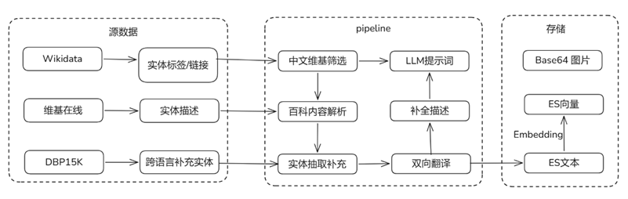
离线知识库构建
04
完成多源数据汇聚、字段补全与本地检索能力建设
数据来源与处理
• 结构化知识以 Wikidata 为主，补充中文维基 2828 页与英文维基 2844 页文本。
• 引入 DBP15K 的中英实体对和三元组，为后续跨语言实体对齐提供标准数据基础。
• 统一整理为 JSON，并建立 Elasticsearch 多字段检索与向量索引。
实体规模
描述填充率
别名填充率
响应
约2万
98.2%
95.7%
<100ms
数据处理链路示意：源数据清洗、内容补全、实体抽取增强与索引存储。
阶段结果：知识库已经能够支撑实体名/别名全文检索、向量语义检索以及后续候选召回实验。

Slide 5
Embedding 与 NER 模型训练
05
以 Chinese-RoBERTa-wwm-ext-large 作为统一编码器
训练思路
当前识别效果
输入数据
领域实体标注样本 + 知识库实体文本
准确率
精确率
召回率
F1
98.22%
97.98%
98.54%
98.26%
统一编码器
Chinese-RoBERTa-wwm-ext-large 1024 维隐藏表示
• 当前 NER 已能较稳定识别人名、地名、组织以及军事装备、型号、事件等专有实体。
• 这一模块的输出会直接作为实体链接阶段的提及输入，并反向支撑误差分析。
下游输出
NER 提及识别 + 实体向量表示
这样做的原因是：NER 负责稳定识别提及边界，向量表示则为知识库实体匹配和后续实体链接提供统一语义空间。

Slide 6
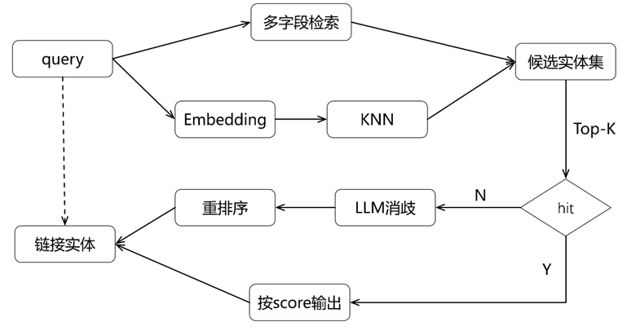
实体链接方法设计
06
将文本中的实体提及映射到知识库标准实体
方法组成
• 文本侧：Elasticsearch 多字段检索，利用 label、alias、description 等字段做 BM25 候选召回。
• 语义侧：使用与 NER 一致的 Chinese-RoBERTa 编码提及与实体，做向量相似度排序。
• 判别侧：用 LLM 对候选进行辅助重排序，重点处理简称、模糊提及和上下文不足样本。
设计重点
不是让 LLM 直接替代检索，而是放在候选集合上做高价值消歧，平衡效果与成本。
实体链接流程：候选召回、候选筛选、LLM 辅助消歧和最终输出。

Slide 7
实体链接实验结果
07
重点观察不同方案在召回与排序上的表现差异
主要结果表
MRR 对比
方案 | MRR | Hit@1 | Hit@10
纯向量 | 0.0590 | 0.0360 | -
纯文本检索 | 0.6925 | 0.6284 | 0.8311
纯LLM | 0.7015 | 0.6419 | -
向量+LLM重排 | 0.0686 | 0.0450 | -
向量+LLM动态混合 | 0.6892 | 0.6239 | 0.8333
纯向量
0.0590
纯文本检索
0.6925
纯LLM
0.7015
向量+LLM重排
0.0686
动态混合
0.6892
说明：纯文本检索已较稳定；纯 LLM 在 MRR 和 Hit@1 上略优，但成本更高；动态混合方案更适合工程使用。
最佳 MRR
最佳 Hit@1
最高 Hit@10
0.7015
64.19%
83.78%

Slide 8
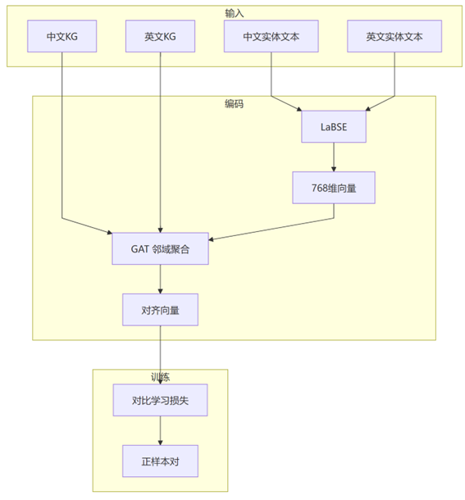
跨语言实体对齐方法
08
使用文本语义与邻域结构联合建模中英等价实体
关键方案
• 数据基础：选取 DBP15K 的 zh_en 子集，并结合维基跨语言链接信息做预处理。
• 文本编码：使用 LaBSE 生成 768 维跨语言语义表示。
• 结构聚合：采用单层单头 GAT 编码实体的一跳邻域结构。
• 训练目标：通过对比学习拉近等价实体、拉远非对齐实体。
输出作用
将中文知识库中的实体连接到英文侧等价实体，支持知识补全与证据扩展。
对齐流程：LaBSE 编码文本，GAT 聚合一跳邻域，再用对比学习优化中英实体映射。

Slide 9
跨语言实体对齐结果与意义
09
当前模块已具备较稳定的中英实体映射能力
核心指标
对整体系统的作用
Hit@1
Hit@10
MRR
知识补全
把英文侧等价实体、属性和关系补充到现有中文知识库中。
0.70
0.84
0.76
证据扩展
在后续问答阶段引入更多跨语言描述、外部来源和可验证证据。
• 文本语义与邻域结构联合建模后，对齐排序更稳，能较好地区分等价实体。
• 模块链路已跑通，后续重点放在补实验和知识补全场景验证。
系统衔接
让实体链接结果继续扩展到跨语言检索和 Graph+RAG 验证阶段。

Slide 10
已完成工作与阶段性成果
10
中期阶段已经形成从知识准备到实体理解的主流程
离线知识库
领域 NER
完成多源数据清洗、字段统一、描述与别名补全，并建立本地 ES 索引。
完成编码器训练与评估，实体识别效果较稳定，可支撑后续链接输入。
实体链接
跨语言对齐
完成 5 种方案对比，明确文本检索与 LLM 辅助消歧的有效组合。
完成 LaBSE + GAT 方法链路与基本评估，具备知识扩展能力。
当前判断：核心研究链路已经基本贯通，后续工作的重点不再是从零搭框架，而是围绕模块优化、补实验、系统联调和论文完善继续推进。

Slide 11
后续工作与进度安排
11
围绕模块优化、系统联调和论文收束继续推进
后续重点
时间安排
后续工作会继续围绕实体链接、跨语言对齐和 Graph+RAG 系统验证三部分展开。实体链接方面，重点处理简称、别名变体、长尾型号等复杂样本，进一步补充候选实体信息并完善误差分析；跨语言对齐方面，继续补充标准化对比实验和参数分析，验证对齐结果在知识补全中的实际价值；系统集成方面，将实体链接结果和跨语言对齐结果进一步接入问答流程，比较不同检索与生成组织方式对答案准确性、完整性和可追溯性的影响。
3月下旬-4月中旬
继续优化实体链接，补误差分析与消融对比
4月中下旬
完成跨语言对齐补实验，并推进 Graph+RAG 联调
5月
整理图表与论文，完成系统展示、修改与定稿
整体上，当前前置模块已经具备较好的承接关系，因此后续安排以优化、补实验和集成为主，具备较强可行性。

Slide 12
感谢各位老师的聆听
恳请批评指正
Q & A
王越洋 | 计算机科学与技术 | 22009200894

